Slide 1

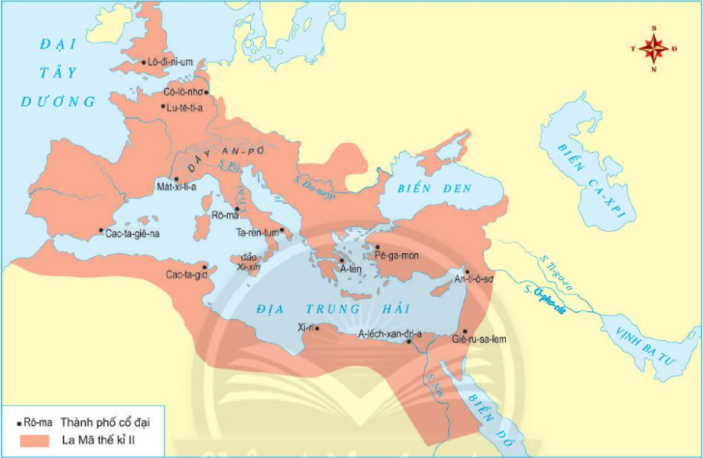
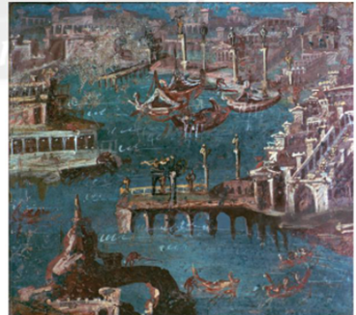
PHÒNG GIÁO DỤC VÀ ĐÀO TẠO QUẬN GÒ VẤP
BÀI GIẢNG LỊCH SỬ LỚP 6
TIẾT 22-BÀI 11: LA MÃ CỔ ĐẠI

Slide 2
CĐ:XÃ HỘI CỔ ĐẠI PHƯƠNG TÂY(TT)
B. LA MÃ CỔ ĐẠI
CẤU TRÚC BÀI HỌC
ĐIỀU KIỆN TỰ NHIÊN
I
II
TỔ CHỨC NHÀ NƯỚC LA MÃ CỔ ĐẠI
NHỮNG THÀNH TỰU VĂN HÓA TIÊU BIỂU
III

Slide 3
CĐ:XÃ HỘI CỔ ĐẠI PHƯƠNG TÂY(TT)
B. LA MÃ CỔ ĐẠI
ĐIỀU KIỆN TỰ NHIÊN
La Mã cổ đại
Vị trí địa lí
Điều kiện tự nhiên

Slide 4

CĐ:XÃ HỘI CỔ ĐẠI PHƯƠNG TÂY(TT)
B. LA MÃ CỔ ĐẠI
La Mã cổ đại
Vị trí địa lí
Phía Bắc giáp......................
Phía Nam giáp....................
Phía Đông giáp...................
Phía Tây giáp......................
Địa hình.............................
Điều kiện tự nhiên
Đất đai..............................
Sông ngòi.........................
Khoáng sản........................
dãy An-pơ
ĐIỀU KIỆN TỰ NHIÊN
Địa Trung Hải
Quan sát lược đồ 11.2 và đọc SGK, em hãy xác định vị trí địa lí và điều kiện tự nhiên của La Mã?
Địa Trung Hải
Địa Trung Hải
bán đảo
màu mỡ
s.Pô, s. Ti-bơ
đồng, chì, sắt
11.2
Lược đồ La Mã cổ đại

Slide 5
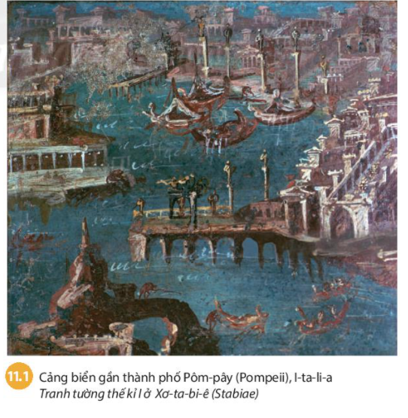

CĐ:XÃ HỘI CỔ ĐẠI PHƯƠNG TÂY(TT)
B. LA MÃ CỔ ĐẠI
Điều kiện tự nhiên đã ảnh hưởng như thế nào đến sự hình thành và phát triển của nền văn minh La Mã?
ĐIỀU KIỆN TỰ NHIÊN
- Điều kiện tự nhiên đã ảnh hưởng đến sự hình thành và phát triển của nền văn minh La Mã:
+ Thuận lợi phát triển nông nghiệp, thủ công nghiệp và cả ngoại thương.
► Người La Mã có thể buôn bán khắp các vùng xung quanh Địa Trung Hải, dễ dàng chinh phục những vùng lãnh thổ mới và quản lí hiệu quả cả đế chế rộng lớn.

Slide 6

CĐ:XÃ HỘI CỔ ĐẠI PHƯƠNG TÂY(TT)
B. LA MÃ CỔ ĐẠI
ĐIỀU KIỆN TỰ NHIÊN
- Vị trí: Nơi phát sinh ban đầu của La Mã cổ đại là bán đảo I-ta-li-a, nằm ở vị trí trung tâm Địa Trung Hải.
- Đất đai: Màu mỡ thuận lợi trồng trọt.
Sông ngòi: Sông Pô và sông Ti-bơ cùng hàng nghìn km đường bờ biển.
Khoáng sản: Có nhiều đồng, chì, sắt.
→ Thuận lợi tiến hành buôn bán với các vùng xung quanh, dễ dàng chinh phục những vùng lãnh thổ mới và quản lí hiệu quả.

Slide 7
CĐ:XÃ HỘI CỔ ĐẠI PHƯƠNG TÂY(TT)
B. LA MÃ CỔ ĐẠI
ĐIỀU KIỆN TỰ NHIÊN
TỔ CHỨC NHÀ NƯỚC LA MÃ CỔ ĐẠI

Slide 8
Quan sát lược đồ 11.2 em hãy giải thích: Vì sao nói: “Vào đầu Công nguyên, La Mã đã biến Địa Trung Hải thành ao nhà của nó”.
Khi mới thành lập, La Mã chỉ là một thành bang nhỏ bé ở miền Trung bán đảo I-ta-li-a.
Vào đầu thế kỉ II, lãnh thổ của đế chế La Mã bao gồm toàn bộ vùng đất xung quanh Địa Trung Hải, vùng ven bờ Đại Tây Dương và quần đảo Anh.
Lược đồ La Mã cổ đại

Slide 9
CĐ:XÃ HỘI CỔ ĐẠI PHƯƠNG TÂY(TT)
B. LA MÃ CỔ ĐẠI
Hoàng Đế
Viện Nguyên Lão
Đại hội nhân dân (chỉ là hình thức)
Viện Nguyên Lão
Đại hội nhân dân
Chính phủ
ĐIỀU KIỆN TỰ NHIÊN
TỔ CHỨC NHÀ NƯỚC LA MÃ CỔ ĐẠI
Sơ đồ tổ chức nhà nước La Mã cổ đại trước thời Ốc-ta-vi-út (Cộng Hòa)
Sơ đồ tổ chức nhà nước La Mã cổ đại thời Ốc-ta-vi-út (Đế chế)
Cộng hoà: nước không có vua hay hoàng đế; người đứng đầu do công dân bầu chọn.
Đế chế: một nước trong đó vua hay hoàng đế xâm lược và chiếm lãnh thổ các nước khác, tạo ra một lãnh thổ rộng lớn hơn.

Slide 10

CĐ:XÃ HỘI CỔ ĐẠI PHƯƠNG TÂY(TT)
B. LA MÃ CỔ ĐẠI
ĐIỀU KIỆN TỰ NHIÊN
TỔ CHỨC NHÀ NƯỚC LA MÃ CỔ ĐẠI
Viện Nguyên lão ở thời Cộng hoà có quyền lực nhất nhưng sang thời đế chế thì mất quyền lực vì bị hoàng đế thao túng, chức năng giảm thiểu chỉ còn quyền thông qua luật, không được đề xuất (quyền của hoàng đế), không có quyền phủ quyết.
Tại sao sang thời đế chế, Viện Nguyên lão lại mất quyền lực thực tế?

Slide 11
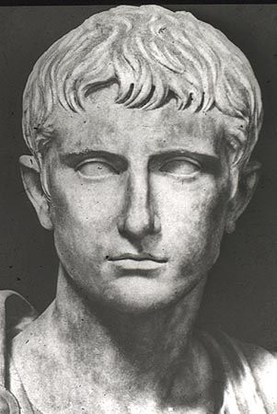
CĐ:XÃ HỘI CỔ ĐẠI PHƯƠNG TÂY(TT)
B. LA MÃ CỔ ĐẠI
ĐIỀU KIỆN TỰ NHIÊN
TỔ CHỨC NHÀ NƯỚC LA MÃ CỔ ĐẠI
Nhân vật lịch sử
Ốc-ta-vi-út Xê-da Ô-gút-xtút, 63 TCN-14
Ốc-ta-vi-út là người đã đưa La Mã bước vào kỉ nguyên hoàng kim của quyền lực và thương mại ở Địa Trung Hải. Vào thời Ốc-ta-vi-út, Ro-ma được xây dựng nguy nga, tráng lệ như lời tuyên bố của ông: “Ta đã nhận một Rô-ma bằng gạch và để lại một Rô-ma bằng cẩm thạch”.

Slide 12
CĐ:XÃ HỘI CỔ ĐẠI PHƯƠNG TÂY(TT)
B. LA MÃ CỔ ĐẠI
ĐIỀU KIỆN TỰ NHIÊN
TỔ CHỨC NHÀ NƯỚC LA MÃ CỔ ĐẠI
Vào đầu thế kỉ II, lãnh thổ của đế chế La Mã bao gồm toàn bộ vùng đất xung quanh Địa Trung Hải, vùng ven bờ Đại Tây Dương và quần đảo Anh.
Thời nhà nước cộng hòa: Quyền lực nằm trong tay Viện Nguyên lão.
Thời đế chế: Quyền lực nằm trong tay Hoàng Đế, Viện Nguyên lão không còn quyền hành.

Slide 13
CĐ:XÃ HỘI CỔ ĐẠI PHƯƠNG TÂY(TT)
B. LA MÃ CỔ ĐẠI
ĐIỀU KIỆN TỰ NHIÊN
TỔ CHỨC NHÀ NƯỚC LA MÃ CỔ ĐẠI
NHỮNG THÀNH TỰU VĂN HÓA TIÊU BIỂU
Thành tựu
Chữ viết
Chữ số
Luật pháp
Kiến trúc

Slide 14
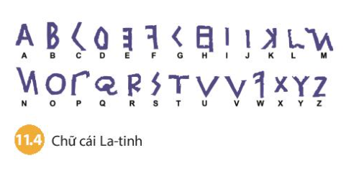
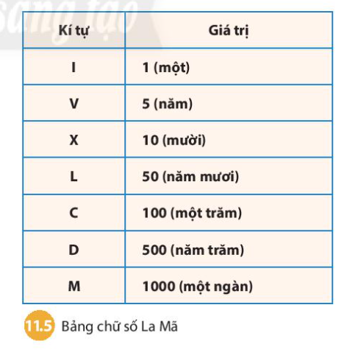
CĐ:XÃ HỘI CỔ ĐẠI PHƯƠNG TÂY(TT)
B. LA MÃ CỔ ĐẠI
Nhiều chữ ngày nay vẫn được sử dụng như A, B, L, O, Q, X, Y, Z,... Nhiều danh từ chung được dùng phổ biến hiện nay như senat (thượng viện), politic (chính trị), republic (cộng hoà),... đều xuất phát từ La Mã.
Không còn được dùng trong tính toán, nhưng vẫn được dùng để đánh số đề mục hoặc sử dụng đánh số trên đề mặt đồng hồ,...

Slide 15
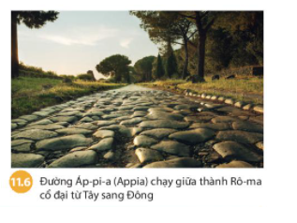
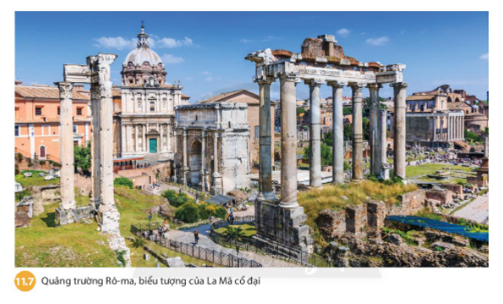
CĐ:XÃ HỘI CỔ ĐẠI PHƯƠNG TÂY(TT)
B. LA MÃ CỔ ĐẠI
Người La Mã đã xây dựng được những công trình kiến trúc đồ sộ, nguy nga như đấu trường Cô-li-dê, đền Pan-tê-ông, Khải Hoàn Môn. Họ còn xây dựng được hệ thống cầu cống, đường sá khắp các vùng đất thuộc đế chế.

Slide 16

Trong vai một học sinh La Mã thời cổ đại, em hãy thực hiện phép tính 350 + 270?
Em có nhận xét gì về việc dùng số La Mã để tính toán?
CCCL + CCLXX = DCXX
(350 + 270 = 620)
☞ Phức tạp, cồng kềnh

Slide 17
CĐ:XÃ HỘI CỔ ĐẠI PHƯƠNG TÂY(TT)
B. LA MÃ CỔ ĐẠI
ĐIỀU KIỆN TỰ NHIÊN
TỔ CHỨC NHÀ NƯỚC LA MÃ CỔ ĐẠI
NHỮNG THÀNH TỰU VĂN HÓA TIÊU BIỂU
Người La Mã đạt được nhiều thành tựu trong lĩnh vực văn hóa: sáng tạo ra hệ thống 26 chữ cái, 7 chữ số La Mã...
Hệ thống luật La Mã được coi là tiến bộ nhất thời cổ đại và trở thành nền tảng cho việc xây dựng luật pháp ở các nước Âu - Mĩ sau này.
Nhờ phát minh ra bê tông, Người La Mã đã xây dựng được những công trình kiến trúc đồ sộ, nguy nga.

Slide 18
CỦNG CỐ
Điều kiện tự nhiên
Tổ chức nhà nước La Mã cổ đại
Những thành tựu văn hóa tiêu biểu
- Thuận lợi tiến hành buôn bán với các vùng xung quanh, dễ dàng chinh phục những vùng lãnh thổ mới và quản lí hiệu quả.
- Thời cộng hòa: Quyền lực nằm trong tay Viện Nguyên lão.
- Thời đế chế: Quyền lực nằm trong tay Hoàng Đế, Viện Nguyên lão không còn quyền hành.
- Hệ thống chữ cái và số La Mã.
- Luật La Mã.
- Kiến trúc:
+ Đường Áp-pi-a
+ Quảng trường Rô-ma
+ Đền Pác-tê-nông
...

Slide 19

LUYỆN TẬP – VẬN DỤNG
Câu 1. Em hãy chỉ ra điểm giống nhau về điều kiện tự nhiên của Hy Lạp và La Mã cổ đại?
Câu 2. Em hãy kể tên một số thành tựu văn hóa La Mã cổ đại vẫn được ứng dụng trong thời kì hiện đại?

Slide 20
Hướng dẫn trả lời
Câu 1. Em hãy chỉ ra điểm giống nhau về điều kiện tự nhiên của Hy Lạp và La Mã cổ đại?
Kết hợp với kiến thức đã học, em hãy chỉ ra điểm giống nhau giữa Hy Lạp và La Mã về:
+ Vị trí địa lí:.................................................................................................
+ Đất đai:.......................................................................................................
+ Sông ngòi:..................................................................................................
+ Khoáng sản:................................................................................................

Slide 21
Hướng dẫn trả lời
Câu 2. Em hãy kể tên một số thành tựu văn hóa La Mã cổ đại vẫn được ứng dụng trong thời kì hiện đại?
Lĩnh vực | Thành tựu | Vận dụng ngày nay
Chữ viết và chữ số
Kiến trúc
Kĩ thuật

Slide 22
BÀI TẬP VỀ NHÀ
Em hãy lập bảng so sánh xã hội cổ đại phương Đông và phương Tây theo các nội dung sau:
Nội dung so sánh | Phương Đông cổ đại | Phương Tây cổ đại
Thời điểm xuất hiện Nhà nước
Khu vực xuất hiện Nhà nước
Đặc điểm tổ chức Nhà nước
Ngành kinh tế chủ đạo

Slide 23




HƯỚNG DẪN TỰ HỌC
Chép bài đầy đủ, trả lời câu hỏi, làm BTVN theo hướng dẫn
Học thuộc câu hỏi ôn tập (sau khi sửa)
Đọc trước bài 12, SGK trang 63-66

Slide 24

Thank you
Cảm ơn các em đã chú ý theo dõi
Chúc các em học tập thật tốt!

